Slide 1
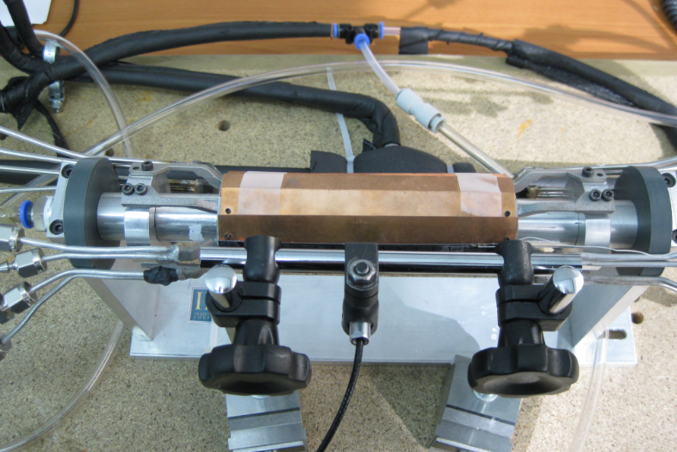
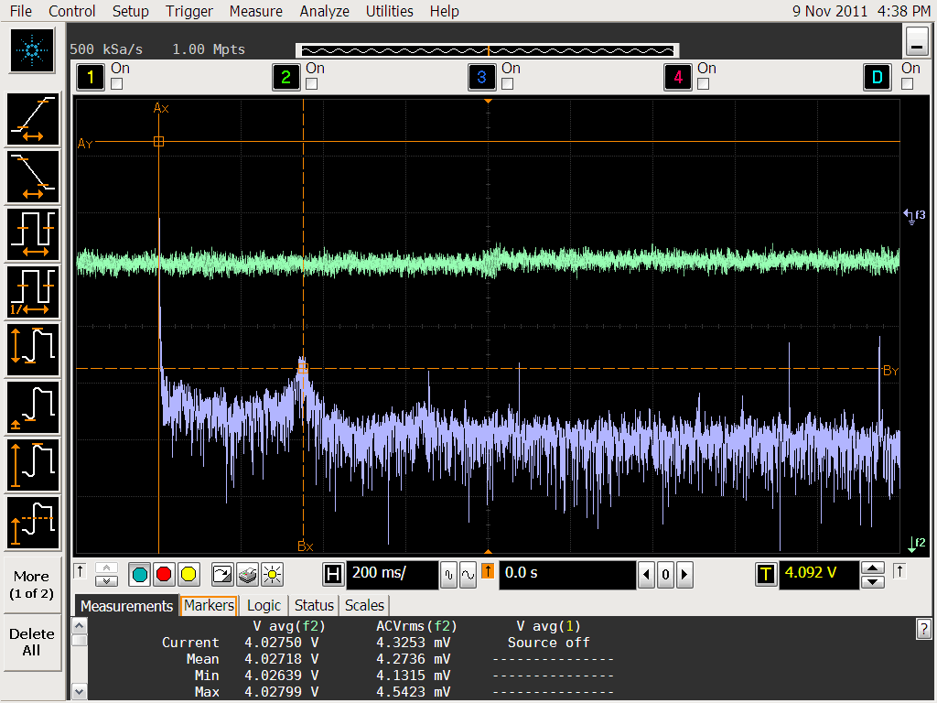
DEPFET: Actividades termo-mecánicas
• Verificado el enfriamiento por convección →
Reduce y homogeneíza la temperatura en el
sensor y la zona de los switchers a ~ T_{amb}
• Estudios de vibración debido al aire →
Desplazamiento máximo de ~4μm (± 1μm)
Vibración a 350Hz con aire, no con N₂ gas
→ Planes: caracterizar los modos de vibración
del mockup con un acelerómetro, tuberías de
aire y otros elementos del sistema
Planes: (de marzo a junio)
• Finalizar medidas térmicas del mockup con el
sistema cerrado, heaters en los cooling blocks,
muestras resistivas, CO₂, etc… Cámara IR +
sensores (FBGs) del IFCA:
Temperaturas entre los ladders y entre el ladder y
el beam pipe
- Crosscheck distribución de temperatura a lo largo
del ladder
• Utilización de fibras de carbono para direccionar el aire

